Slide 1
Đề tài: Dự đoán giá thuê chung cư khu vực Hà Nội
Sinh viên: Nguyễn Đình Đức
Lớp: K55KMT.01
Giáo viên hướng dẫn: TS.Nguyễn Văn Huy

Slide 2
Đề tài: Dự đoán giá thuê chung cư khu vực Hà Nội
Các chương | Nội dung
1 | Giới thiệu chung
2 | Cơ sở lý thuyết
3 | Xây dựng chương trình
4 | Kết luận

Slide 3
Chương 1: Giới thiệu chung
Đoán giá là gì?
Ứng dụng
Công nghệ
Áp dụng

Slide 4
Đoán giá là gì?
Ứng dụng
Công nghệ
Áp dụng
Tài chính và chứng khoán.
Bất động sản.
Thương mại điện tử.
Ngành y tế.
Du lịch và khách sạn.
Học máy (Machine Learning)
Học sâu (Deep Learning)
Kỹ thuật tăng cường (Ensemble Techniques)
Xử lý ngôn ngữ tự nhiên (Natural Language Processing - NLP)
Kỹ thuật trích xuất đặc trưng (Feature Extraction)
"Đoán giá" có thể ám chỉ việc ước lượng hoặc dự đoán giá trị của một sản phẩm, tài sản hoặc dịch vụ.
Các phương pháp và kỹ thuật trong việc đoán giá có thể được áp dụng từ nhiều lĩnh vực, bao gồm kinh tế, tài chính, bất động sản, hàng hóa và các thị trường tài sản khác.
Đề tài “Dự đoán giá thuê chung cư khu vực Hà Nội” là một đề tài trong lĩnh vực bất động sản.
Phương pháp được sử dụng để xây dựng mô hình đề sử dụng ở đây là Random Forest.
Notes:
"Đoán giá" có thể ám chỉ việc ước lượng hoặc dự đoán giá trị của một sản phẩm, tài sản hoặc dịch vụ. Việc đoán giá thường được thực hiện dựa trên các yếu tố như dữ liệu thị trường, thông tin liên quan, xu hướng và mô hình phân tích. Các phương pháp và kỹ thuật trong việc đoán giá có thể được áp dụng từ nhiều lĩnh vực, bao gồm kinh tế, tài chính, bất động sản, hàng hóa và các thị trường tài sản khác.
Tuy nhiên, để có dự đoán giá chính xác, thông tin cụ thể về sản phẩm hoặc dịch vụ cần được xem xét, cũng như các yếu tố kinh tế và thị trường liên quan. Trong một số trường hợp, các mô hình dự đoán hoặc thuật toán máy học có thể được sử dụng để phân tích dữ liệu và đưa ra dự đoán về giá trị trong tương lai.

Slide 5
Chương 2: Cơ sở lý thuyết
Xử lý dữ liệu.
Crawl data.
Xử lý dữ liệu trên Excel.
Xử lý dữ liệu với Python.

Slide 6
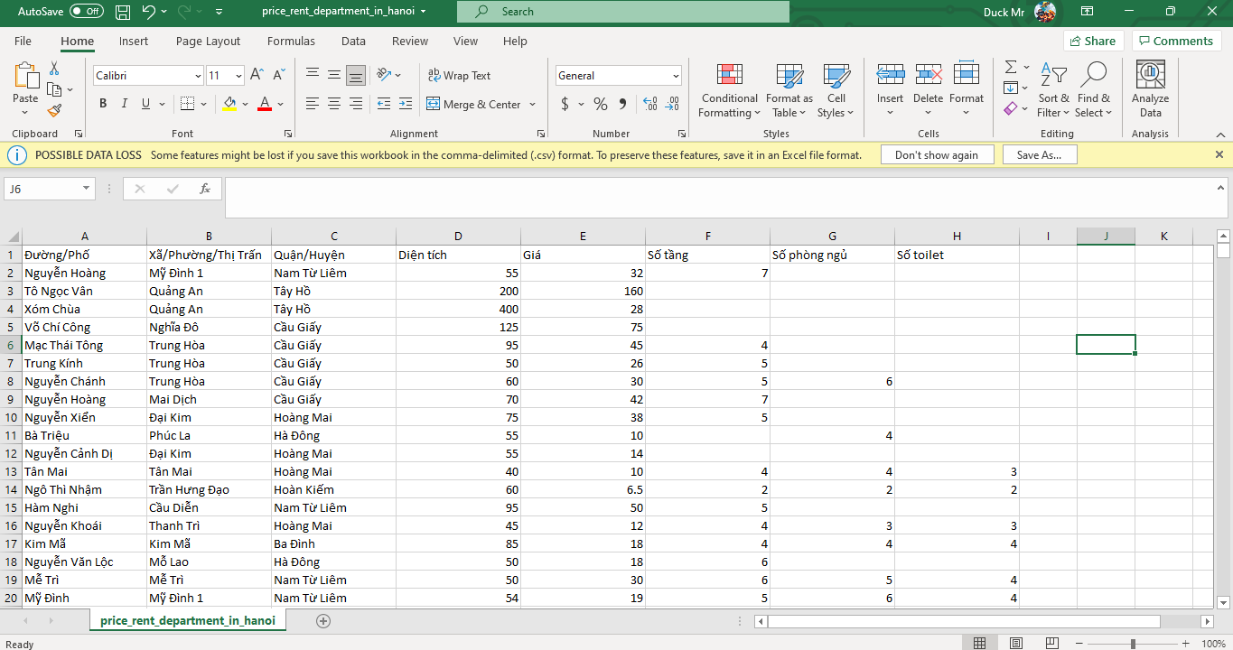
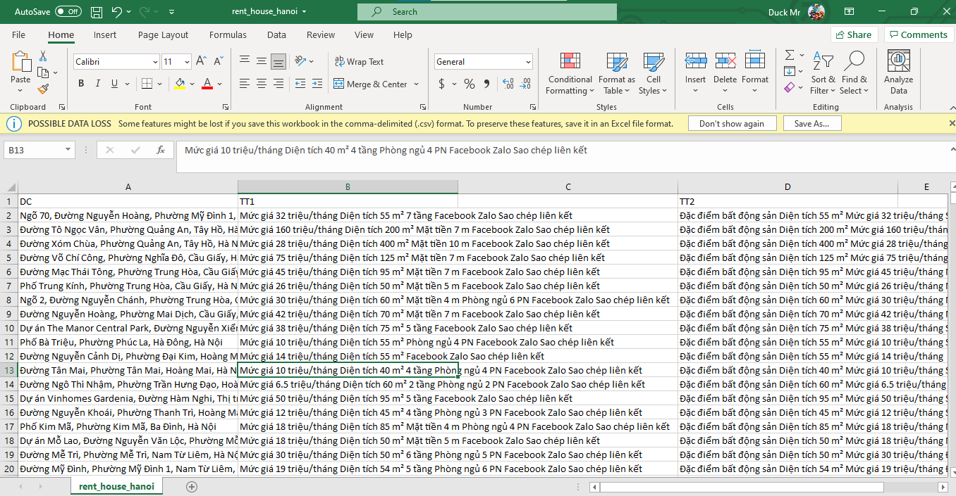
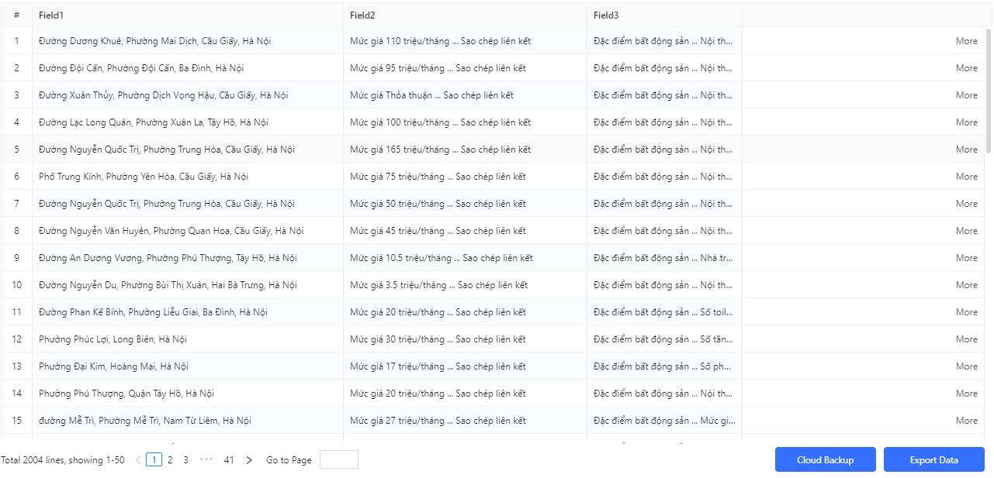
Crawl data
Notes:
Crawl data là quá trình thu thập dữ liệu và thông tin website nhằm phục vụ nhiều mục tiêu khác nhau. Theo đó, các bot của công cụ tìm kiếm (Search Engine) như Google, Bing,… sẽ lần lượt truy cập vào tất cả trang trên website cũng như liên kết liên quan để thống kê dữ liệu.
Ở đây tôi sử dụng Octoparse 8 để có thể thu thập thông tin từ https://batdongsan.com.vn/

Slide 7
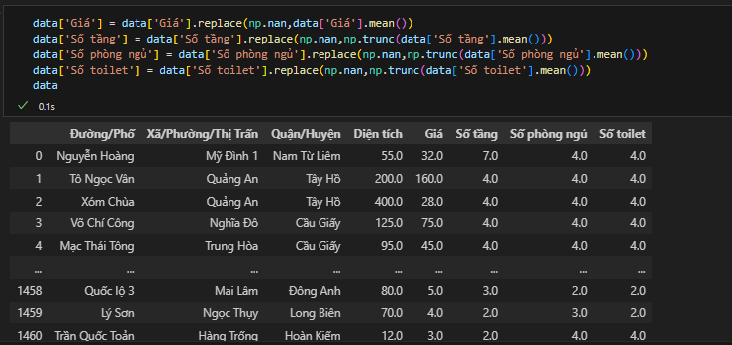
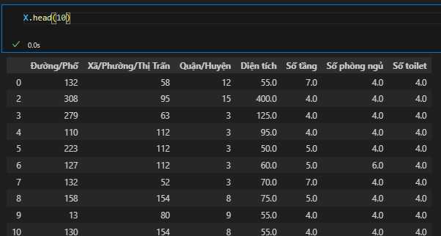
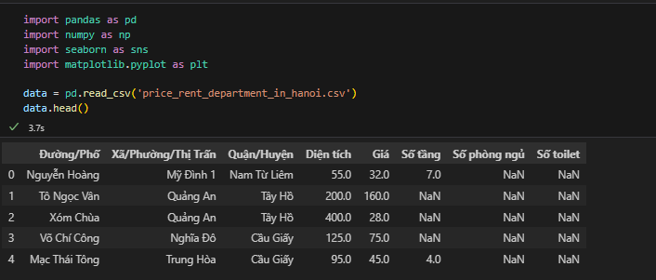
Xử lý dữ liệu với Python

Slide 8
Chương 2: Cơ sở lý thuyết
Model
Linear Regression.
Random Forest Regressor.

Slide 9
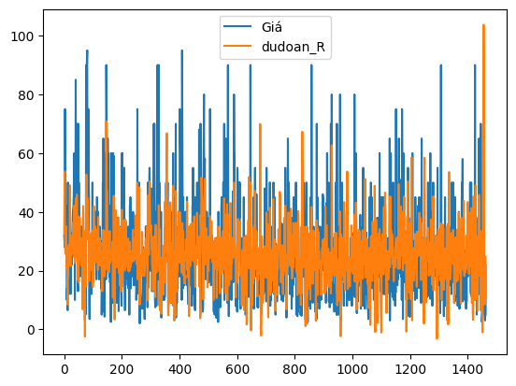
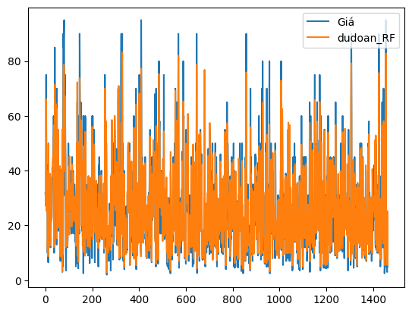
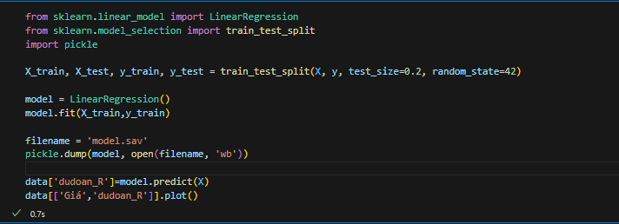
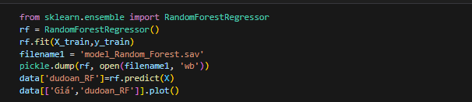
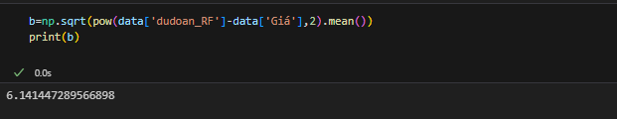
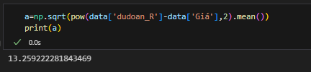
Mô hình
Notes:
Linear regression (Hồi quy tuyến tính) là một thuật toán trong lĩnh vực học máy được sử dụng để xây dựng mô hình dự đoán dựa trên mối quan hệ tuyến tính giữa biến đầu vào (biến độc lập) và biến đầu ra (biến phụ thuộc). Mô hình hồi quy tuyến tính giả định rằng có một mối quan hệ tuyến tính giữa các biến đầu vào và đầu ra.

Slide 10
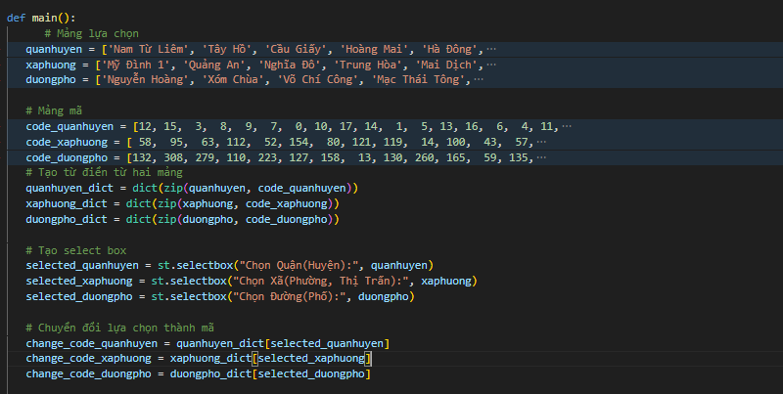
Chương 3: Xây dung chương trình

Slide 11
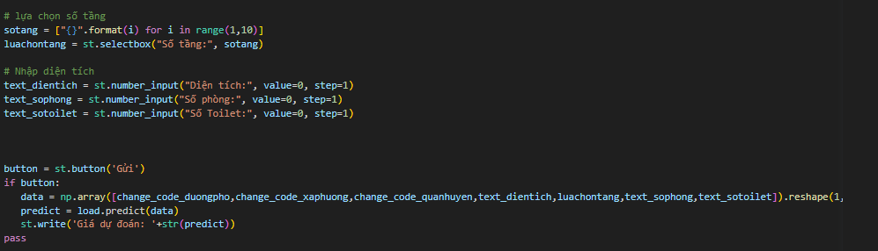
Chương 3: Xây dung chương trình

Slide 12
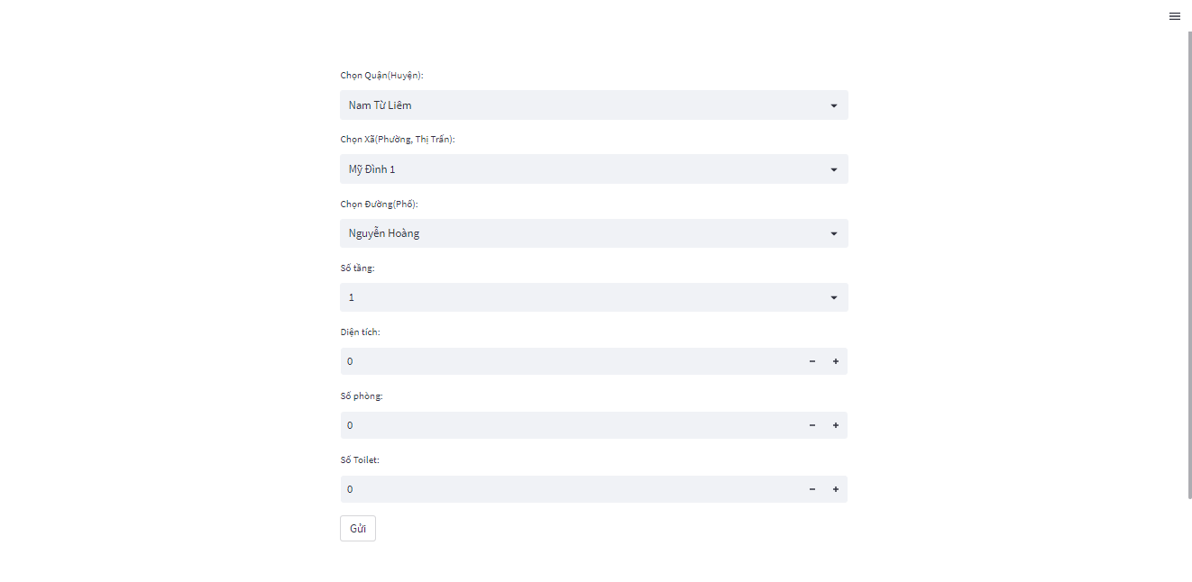
Chương 3: Xây dung chương trình

Slide 13
Chương 4: Tổng kết
Chương trình đã có thể truyền dũ liệu từ web vào model và đưa ra được kết quả dự đoán.
Có tốc độ nhanh, không bị gián đoạn.
Giao diện thân thiện, dễ dàng sử dụng.

Slide 14
Chương 4: Tổng kết
Độ sai lệch vẫn còn hơi lớn.
Dữ liệu còn ít.
Dữ liệu còn hơi ít thuộc tính.

Slide 15
thanks!
Any questions?

